Slide 1
Szabó Lőrinc
Készítette: Nagy Nikolett

Slide 2

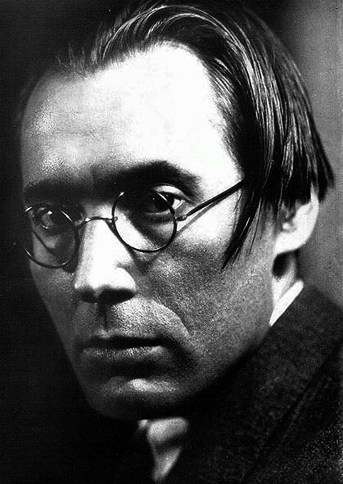
Szabó Lőrinc képe

Slide 3
Gyerekkora
Született: 1900. március 31-én Miskolcon
Születési neve: Szabó Lőrinc József
Szülei: Szabó Lőrinc és Panyiczky Klára (lengyel eredetű, dédapja telepedett le Magyarországra)
Iskolái: Elemi iskoláit Miskolcon kezdi, majd a 2-3. osztályt Balassagyarmaton járja, 1909-1918-ig Debrecenben tanult.(A 4.osztály végezte után a Debreceni Református Főgimnáziumba ment, ami 8 osztályos volt.)

Slide 4
1918 körüli élete
1918. március 8-án hadérettségit szerez.
Március 15-től novemberig katona (a debreceni tiszti iskolában osztályelső, így máshova kerül, feljebb, jobb helyre léptetik).
Katonaság után Budapestre utazik, hol beiratkozik a Műegyetemre, de onnan inkább átiratkozik a Pázmány Péter Tudományegyetemre (magyar-német-latin szakra).
Szeret verseket írni, bevitte verseit megmutatni Babitsnak a Nyugat szerkesztőségébe. Babitsot megismeri, és Babits a baráti körébe befogadja őt.

Slide 5
Munkássága
Már diákként fordított görögül, latinul, németül és franciául.
Babits egyetemi előadásain tanársegéd 1919-ben.
1919. augusztustól szeptemberig a Magyar Írók Szövetségénél titkár.
Első versei 1920-ban jelentek meg a Nyugatban, első kötete 1922-ban jelent meg: Föld, Erdő, Isten
Ő már a Nyugat második nemzedékébe tartozik.
1932-ben megírta a Te meg a világ c. kötetét.

Slide 6
Sikerei és élete
1937-ben Kosztolányi halála után átvette helyét a Kisfaludy Társaságban.
1940. június 28-án átvette az Arany János Érmet.
1943. december 8-án átvette a Csokonai-díjat, majd elnyerte az Irodalompártoló Társaság díját.
1944-ben behívták katonának, nem sokkal utána már főhadnagyi posztban szolgált, emiatt 1945 után letartóztatták, és csak nagyon nehezen tudta tisztázni magát.
1948-ban Puskin Emlékéremmel is kitüntették.
Kossuth-díjas költő (1957-ben) és 1954-ben megkapta a József Attila-díjat.

Slide 7
Családja
A Nyugatnál megtetszett neki egy hölgy: Tanner Ilona, viszont Babits Mihálynak is, ezen össze is vesztek, de végül Babits vette feleségül.
Felesége lett: Mikes Klára, kivel 1921-ben kötöttek házasságot.
2 közös gyerekük is született, Szabó G. Lőrinc „Lóci”, ő 1929-ben született, a másik, Szabó Klára, 1923-ban született.
Házasságuk körülbelül 3 évig volt nyugodt és meghitt.
Felesége mellett viszont voltak szeretői, kiket nem sokáig tartott.
Felesége mellett lett még egy nagy szerelme, pont felesége barátnője : Korzáti Erzsébet, kivel a viszonyuk 25 évig tartott.
Klára tudta, hogy szeretőt tart, de mikor megtudta, hogy az illető a legjobb barátnője: Erzsébet, nagyon kiborult, csak sírt és sírt.

Slide 8

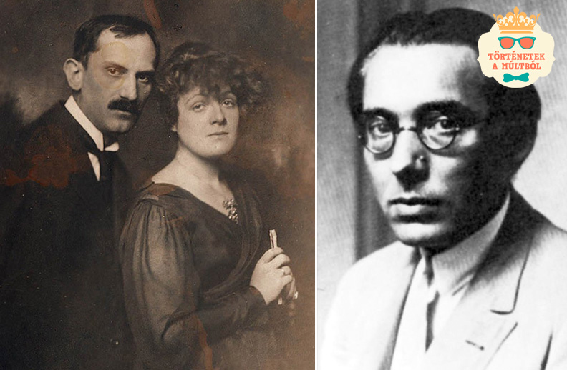
Átengedte menyasszonyát barátjának, Babitsnak.

Slide 9

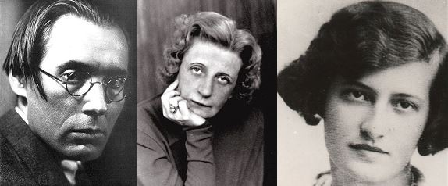
Szabó Lőrinc, felesége és szerelme

Slide 10
Halála
Szabó Lőrinc volt a modern magyar líra egyik legnagyobb alakja, műfordító és költő.
1951. október 10-én kapott egy szívinfarktust, amit elég jól átvészelt.
1954 szilveszterén volt a második szívrohama, ami komolyabb volt, kórházi kezelésre szorult.
1956 telén sokízületi gyulladásban szenvedett.
1957-ben újból rosszul lett, azt hitték, újabb trombózis, viszont nem, kiderült: áttétes tüdőrákban szenved.
Végül 1957-ben vesztette életét Budapesten, azon belül a Józsefvárosban, a Fiumei út 17. szám alatti Gömöri klinikaként emlegetett kórházban.

